Slide 1
Что нужно знать ИТ директору об антивирусной защите
Косичкин Роман, Руководитель группы консалтинга и предпродажной поддержки, Kaspersky Lab
28 сентября 2010 г. / IV CIO & CXO Конгресс «Подмосковные вечера»

Slide 2
План
Есть ли смысл в антивирусной защите?
Как изменилась кибер-преступность?
Что нового в подходе к антивирусной защите
Только ли антивирус?

Slide 3
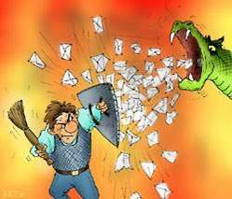
Есть ли смысл в антивирусной защите?
Антивирусная защита установлена у 98% респондентов*
* по данным Computer Security Institute
Выгода от использования антивирусной защиты составляет 12 000 000 рублей в год (500 защищаемых узлов)*
*Телекоммуникации и транспорт, 2008
ОАО «Вымпелком», используя защиту от спама, экономит порядка $ 500 000 в год

Slide 4
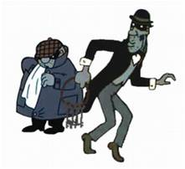
Как менялась кибер-преступность
Середина – Конец 90х компьютерные хулиганы
Начало 2000х – сетевые воры
Середина 2000х – кибер-преступники
Настоящее время – кибер-террористы

Slide 5
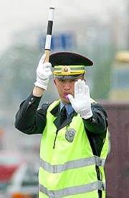
Что нового в подходе к защите
Отсутствие традиционного периметра сети – защита мобильных устройств
Рост числа угроз – большее внимание проактивной защите

Slide 6
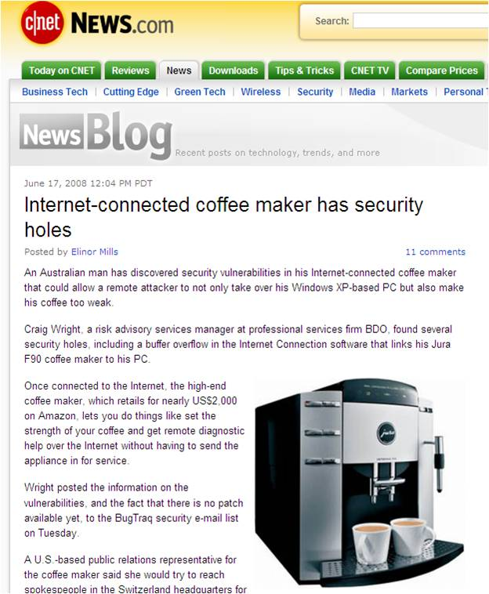
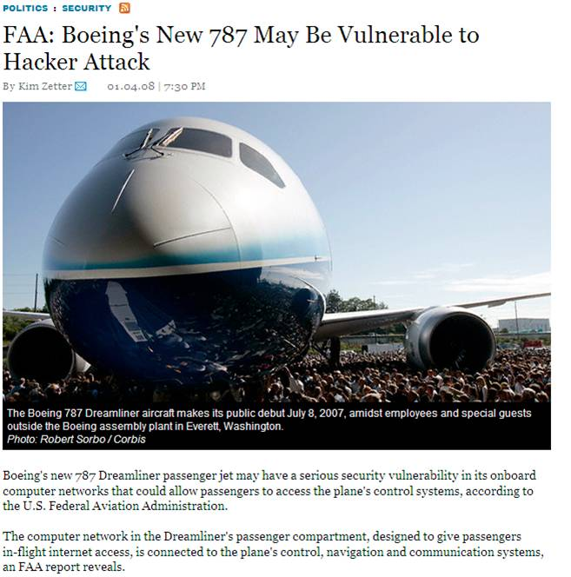
Только ли антивирус?
Неправильное (небезопасное) проектирование
Отсутствие системы работы с обновлениями
Слабость парольной защиты
Неосведомленность пользователей

Slide 7
Подводя итоги
Антивирусная защита нужна;
Современные угрозы направлены именно на вашу отрасль, на вашу организацию;
Современная вычислительная сеть – это весь мир (полный опасностей);
Антивирус – не панацея, а одно из звеньев цепи защиты.

Slide 8
Что нужно знать ИТ директору об антивирусной защите
Косичкин Роман, Руководитель группы консалтинга и предпродажной поддержки, Kaspersky Lab
28 сентября 2010 г. / IV CIO & CXO Конгресс «Подмосковные вечера»

